Slide 1
Precin’b
INFNET , 28 de julho de 2023

Slide 2



CONHEÇA A EQUIPE
Igor Vieira
Bruno Motta
Claudio Pickersgill

Slide 3
Resumo
objetivo do projeto
Principais metodologias e técnicas utilizadas
Resultados
Desenvolvimento de uma Ferramenta para Aprimorar a Precificação de Imóveis na Plataforma Airbnb
Web scraping do site Airbnb para coletar dados.
Tratamento e análise exploratória dos dados obtidos.
Estudo de técnicas visando encontrar a mais eficiente.
Criação de um modelo de previsão.

Slide 4




Desafios do Web scraping
Estrutura Complexa
Mudanças na Página
Acesso a Dados Restritos
Volume de Dados
A estrutura complexa e dinâmica, com elementos HTML e JavaScript interligados. Dificultando a identificação e extração dos dados desejados.
Atualizações e alterações em sua página regularmente que quebram o código de web scraping e dificulta achar referências nas internet
Algumas informações no são restritas o acesso a esses dados pode exigir autenticação ou configurações avançadas no código de scraping.
Possui um grande volume de dados, o que pode tornar a coleta completa e eficiente uma tarefa complexa e demorada.

Slide 5
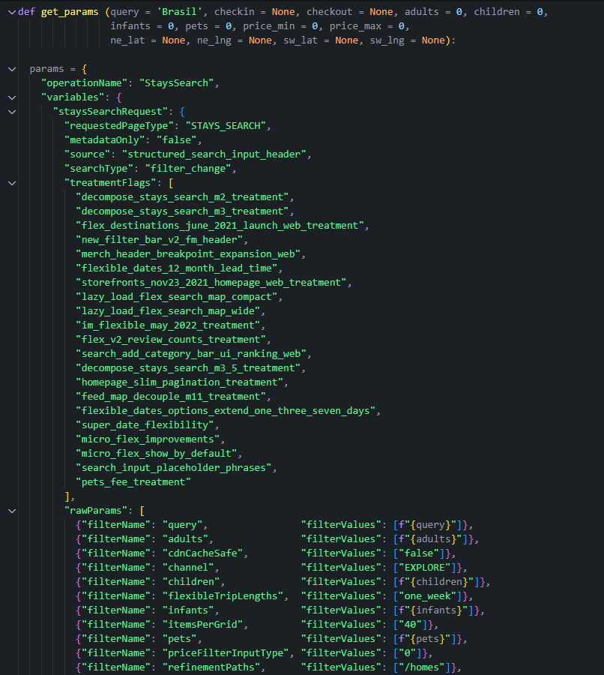
Complexibilidade do scraping
Navegando entre Estruturas HTML e CSS:
Para coletar os dados do Airbnb, tivemos que compreender profundamente a estrutura do HTML e a formatação com CSS utilizadas no site. Isso nos permitiu identificar e extrair os elementos relevantes para a nossa análise.
Estudo de APIs e Requests:
Em nossa busca por dados precisos e atualizados, exploramos APIs e como elas enviam informações por meio de solicitações (requests) em sites. Aprofundar esse conhecimento foi crucial para acessar dados de maneira ética e respeitando as políticas de uso do Airbnb.

Slide 6
Desafios na Conversão de Dados de JSON para CSV no Projeto de Web Scraping do Airbnb
Soluções Desenvolvidas:
Dados em Formato JSON:
Ao realizar o web scraping, obtivemos os dados do Airbnb em formato JSON. Embora o JSON seja uma estrutura eficiente para armazenar dados, a análise e manipulação dessas informações são mais acessíveis em formato CSV. Portanto, a conversão era fundamental para avançarmos na nossa análise.
Desafios de Organização:
A estrutura do JSON coletado apresentava uma organização diferente da que esperávamos. Isso resultou em um processo de conversão mais desafiador, pois precisávamos mapear corretamente os campos e seus valores para o formato adequado em CSV.
Dificuldade de Otimização:
A quantidade de dados coletados foi considerável, o que aumentou a complexidade da conversão. A busca por otimização se tornou uma prioridade, uma vez que um processo ineficiente poderia comprometer a análise e o tempo necessário para concluir o projeto.
Mapeamento Cuidadoso:
Investimos tempo na análise minuciosa da estrutura JSON para compreender suas particularidades e definir o mapeamento correto para o formato CSV. Essa abordagem nos permitiu extrair informações relevantes sem perdas ou duplicações de dados.
Implementação de Algoritmos Eficientes:
Desenvolvemos algoritmos personalizados para realizar a conversão de forma mais eficiente, evitando loops excessivos e reduzindo o tempo de processamento. Isso resultou em uma maior agilidade na transformação dos dados.
Testes Iterativos:
Realizamos testes iterativos para validar a precisão e integridade dos dados convertidos. A abordagem iterativa nos permitiu corrigir eventuais erros de conversão e garantir que os resultados fossem confiáveis e precisos.

Slide 7
Tratamento de Dados
Limpeza
Valores Ausentes
Transformação
Variáveis Derivadas
Exploração
Coleta
Modelagem
Duplicatas
Padronização
Outliers
Segmentação

